Slide 1


溺 水 的 现 场 急 救
Notes:
大家下午好！
尊敬的老师亲爱的同学们下午好，我是来自温医二院急诊科高岭燕。今天要和各位分享的内容是“ 溺水的现场急救 ”，正值炎热的夏季，游泳成了人们运动休闲避暑的好选择，可是游泳同时也有很多危险的，很多很多意外就在游泳时发生，比如成人，儿童，尤其是学生，请看下图

Slide 2
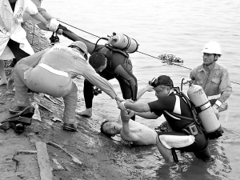
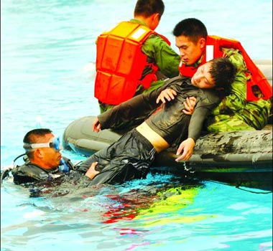
淹溺
是我国人群意外伤害致死第3位死因

Slide 3
数 据
全国每年有1.6万名中小学生非正常死亡。
平均每天约有40多名学生死于溺水、交通或食物中毒等事故
中国溺水死亡率为8.77%，其中0岁至14岁的占56.58%。

Slide 4
真实案例
2014年5月7日下午，杭州市某小学四年级学生，在村附近的水库嬉水不慎溺水死亡；
2014年7月7日下午，杭州市某学校五年级学生赵旭，三年级学生赵松两兄弟在摸螺蛳过程中，不慎溺水死亡；
2015年6月底接连三天温州市郊区共溺亡10余人。

Slide 5
血的教训再一次提醒我们，千万不能私自到河塘中嬉水。注意安全，珍爱生命！

Slide 6
1、原地大声呼救。
2、跑去找大人。
3、拨打110（120）急救电话。
4、没有绝对把握，不要冒险救人，以免造成连锁溺水事件！
看到有人溺水时我们该怎么办？

Slide 7
Contents
目录
01
溺水的概念
02
溺水的原因
03
溺水的分类
04
溺水的自救互救

Slide 8
教学目标
了解
溺水的原因
说出
水中自救互救的方法
演示
水中抽筋的处理方法
Notes:
模板来自于 http://meihua.docer.com/

Slide 9

溺水概念
人淹没于水或其他液体介质中并受到伤害的状况，水充满呼吸道和肺泡引起缺氧窒息；吸收到血液循环的水引起血液渗透压改变、电解质紊乱和组织损害；最后造成呼吸停止和心脏停搏而死亡 。
Notes:
淹溺的后果可以分为非病态、病态和死亡，其过程是连续的。淹溺发生后患者未丧失生命者称为近乎淹溺。淹溺后窒息合并心脏停搏者称为溺死，如心脏未停搏则称近乎溺死。

Slide 10
溺水的症状
一般症状：溺水者面部青紫、肿胀、双眼充血，口腔、鼻孔和气管充满血性泡沫。肢体冰冷，脉细弱，甚至抽搐或呼吸心跳停止
24-48小时后出现脑水肿、ARDS、溶血性贫血、急性肾功能衰竭、DIC
吸入性肺炎、急性肺水肿最常见

Slide 11
溺水的原因（一）
致死的基本原因
水中的污泥、杂草堵塞呼吸道而发生的窒息。
水进入气管或肺内，阻碍了气体交换导致死亡。
因反射性的喉、气管、支气管痉挛，造成窒息死亡。
Notes:
是老人儿童见于老人主要是儿童，意外事故，沉船、洪水等，偶有跳水自杀者，一般溺水后4-6分钟即可致死。

Slide 12
溺水的原因（二）
熟悉水性而溺水的情况
1、手足抽筋（最常见）
2、水库或不熟悉水域游泳时不小心被水流卷入漩涡
3、潜水到浅水区造成头部损伤
4、原发疾病发作
Notes:
手足抽筋的原因主要是准备不充分、水温偏冷、长时间游泳过于疲劳，原发疾病如高血压、糖尿病、心脏病、癫痫等

Slide 13
现场急救—水中自救
不习水性而落水者，迅速采取自救：头后仰，口向上，尽量使口鼻露出水面，进行呼吸，不能将手上举或挣扎，以免使身体下沉。
会游泳的人如肌肉疲劳、肌肉抽筋也应采取上述自救办法。 深吸气，浅呼气！
Notes:
因为深吸气时，人体比重降到
0.967，比水略轻，可浮出水面（呼气时人体比重为
1.057，比水略重），
此时千万不要慌张，不要将手臂上举乱扑动，而使身体下沉更快。

Slide 14
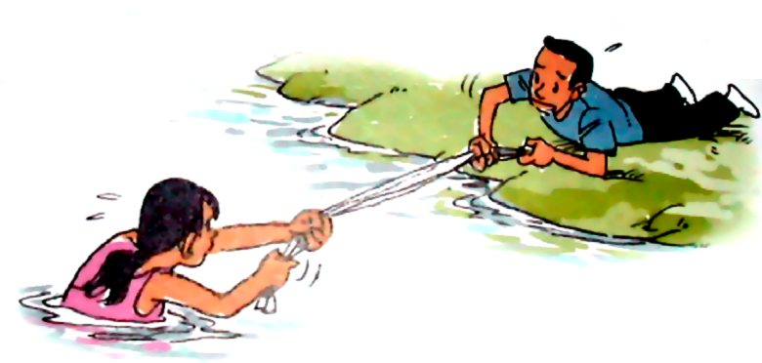
现场急救—水中互救（一）
不会游泳的救护者
可用竹竿、绳索或木板等物抛给溺水者抓住，再拖其靠岸，并呼唤他人前来抢救，不可冒然下水救人！
Notes:
发现溺水者，需积极救助，但应量力而行

Slide 15
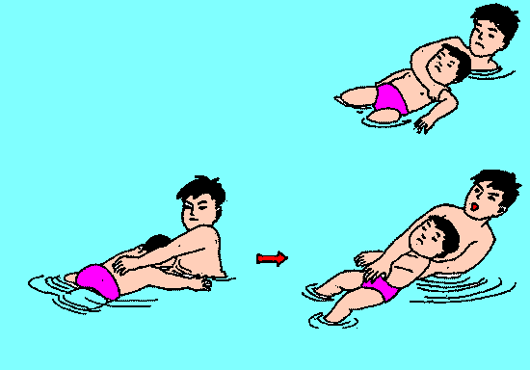
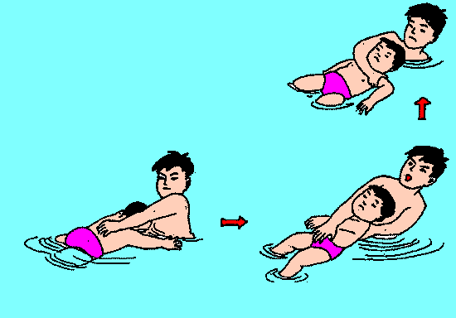
现场急救—水中互救（二）
会游泳的救护者
脱去外衣、鞋、靴等，从落水者后面靠近，不要让慌乱挣扎中的落水者抓住。用左手从其左臂或身体中间握其右手，或拖头部，然后两人均采用仰泳，（以利于呼吸）将其带至安全处。
保持冷静头脑

Slide 16
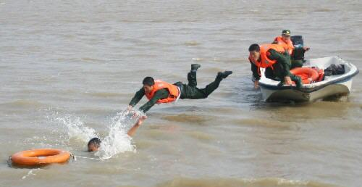
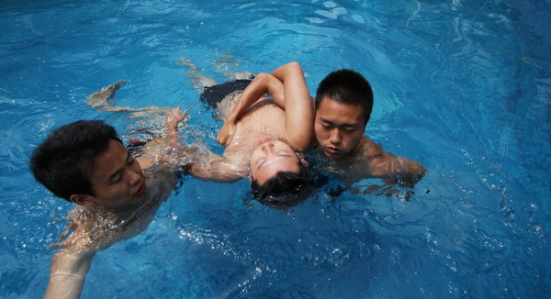
水中救护的注意事项
保持冷静的头脑
观察周围环境，找到可帮助的条件和机会
切忌正面直接拉淹溺者
3. 下水救人时，最好携带救生装备
Notes:
当发生溺水时，不熟悉水性时可采取自救法：

Slide 17
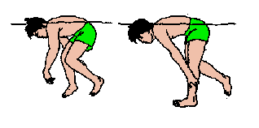
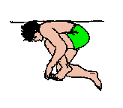
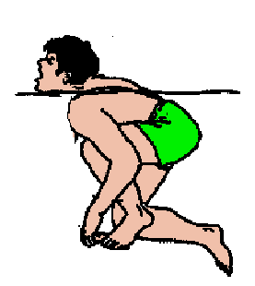
水中抽筋的处理方法
手指抽筋：握拳、用力张开，反复至解脱
手臂抽筋：将手握成拳头并尽量曲肘，然后用力伸开
小腿抽筋：先吸一口气，仰浮水面，用抽筋小腿对侧的手握住抽筋腿的脚趾，用力向上拉同时用同侧的手掌压在抽筋小腿的膝盖上，帮助小腿伸直
大腿抽筋：先吸一口气，仰浮水面，使抽筋的腿屈曲，然后用双手抱住小腿用力使其贴在大腿上，同时加以振颤动作，可使其恢复
Notes:
剧痛无法游上岸，应保持冷静、 控制抽筋部位，漂在水面上呼救
水温太低，寒冷的刺激；运动前没做充分的准备活动；运动时间过长肌肉过度疲劳；运动姿势不正确；运动强度过大，或运动过程中突然改变运；精神过于紧张等都易引起抽动姿势筋。
水温太低，寒冷的刺激；运动前没做充分的准备活动；运动时间过长肌肉过度疲劳；运动姿势不正确；运动强度过大，或运动过程中突然改变运；精神过于紧张等都易引起抽动姿势筋。水温太低，寒冷的刺激；运动前没做充分的准备活动；运动时间过长肌肉过度疲劳；运动姿势不正确；运动强度过大，或运动过程中突然改变运；精神过于紧张等都易引起抽动姿势筋。

Slide 18
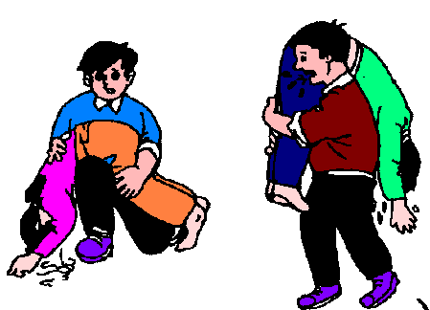
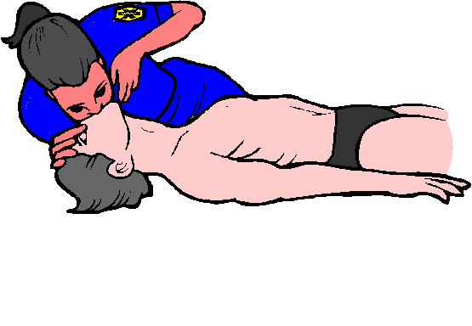
现场急救—岸上救护
1、清除口鼻腔杂物
2、控 水
3、心肺复苏
4、保 暖

Slide 19
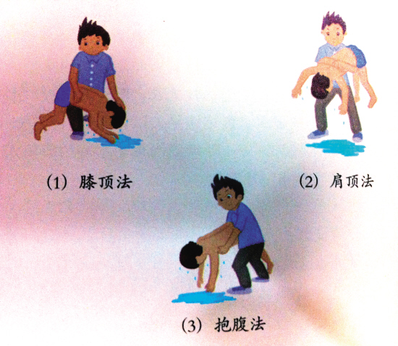
岸上救护—控水方法

Slide 20
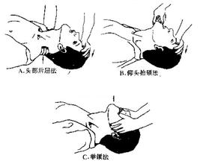
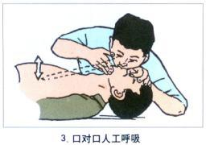
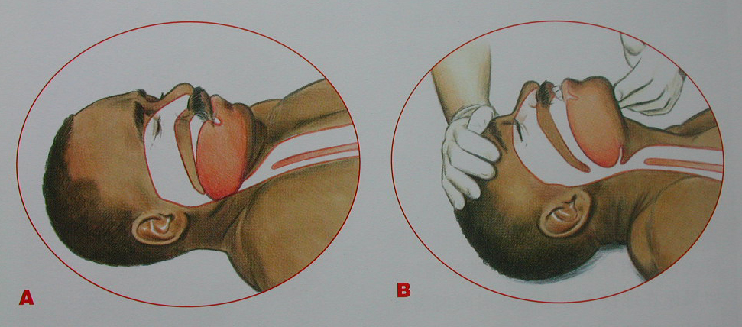
岸上救护—人工呼吸
保持呼吸道通畅是人工呼吸的首要条件

Slide 21

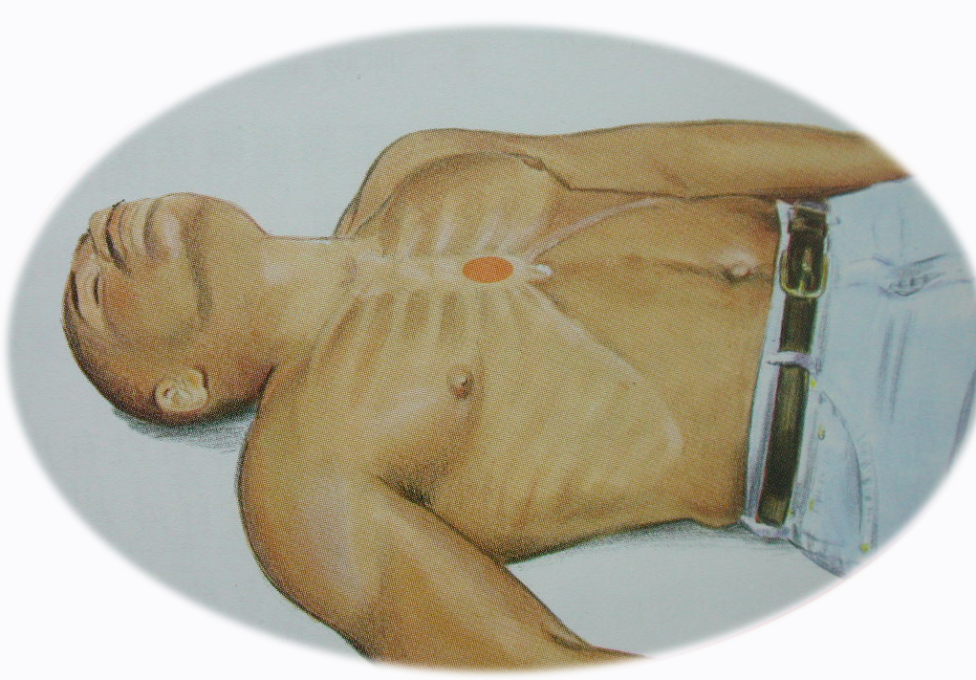
岸上救护—心脏按压部位
胸骨下部1/2处,两乳头连线中点

Slide 22
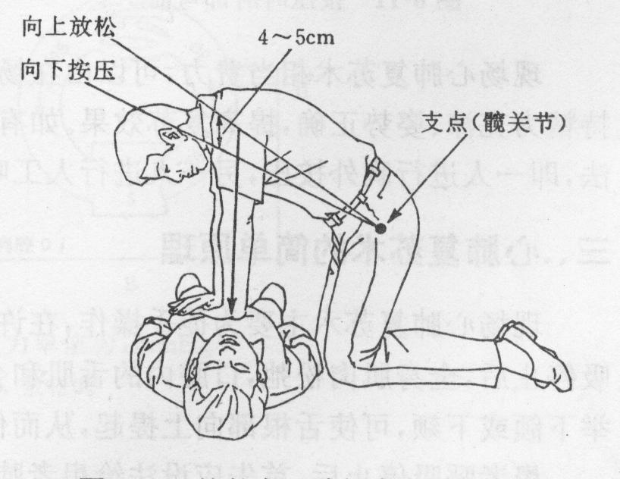
岸上救护—胸外按压姿势

Slide 23
游泳的“十二忌”
1）忌饭前饭后游泳 2）忌剧烈运动后游泳
3）忌月经期游泳 4）忌在不熟悉的水域游泳
5）忌长时间暴晒游泳 6）忌游泳时间过久
7）忌有癫痫史游泳 8）忌高血压患者游泳
9）忌心脏病患者游泳 10）忌糖尿病患者游泳
11）忌中耳炎患者游泳 12）忌酒后游泳

Slide 24
警示--预防溺水
不在无家长或老师陪同下游泳；不擅自与同学结伴游泳；
不到无安全保障或不熟悉的水域游泳；
不在上下学途中江河、池塘戏水玩耍；
不能保障自身安全的情况下，不要冒然下水救人，防止连锁溺水事故发生！
及时阻止同学下水游泳，发现异常及时就近呼救并拨打120！
Notes:
未成年人最好在成年人陪伴下，去有专人看管的、设施良好的游泳池游泳。
严禁擅自到江、河、湖、塘、水库等地方去游泳

Slide 25

谢谢您的聆听！

